Slide 1

Projeto Multimídia Formulário Inteligente
Alunos: Aline Pinheiro, Guilherme Junior, Flávio Fernando, Luis e Wallace Eduardo.
Turma: Ciência da Computação – 6º Período
Professora: Roselene
Faculdade Pitágoras Betim

Slide 2
Objetivo do trabalho
Esse projeto foi elaborado para concatenar a simplicidade de um preenchimento de formulário e as diversas formas multimídias de forma intuitiva.

Slide 3
Sobre o projeto
Um formulário onde o usuário ao cadastrar possa inserir:
Seus dados
Registro de voz
Cadastro biométrico
Foto

Slide 4
Sobre o projeto
O formulário inteligente conta com as seguintes funcionalidades:
Informação em tempo real
Exibe IP conectado ao sistema
Suporte remoto
Configuração de hora
Notificações

Slide 5
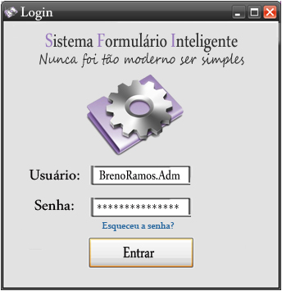
Iniciando o projeto
Para utilizar o Formulário, primeiramente é necessário efetuar login.

Slide 6
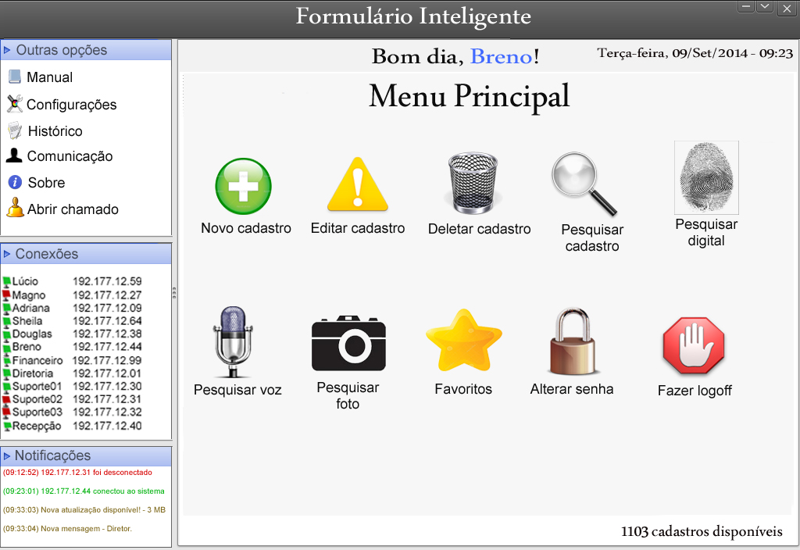
Executando o projeto
Ao efetuar o login, é exibido um menu principal com diversas funcionalidades, e também opções adicionais no painel á esquerda.

Slide 7
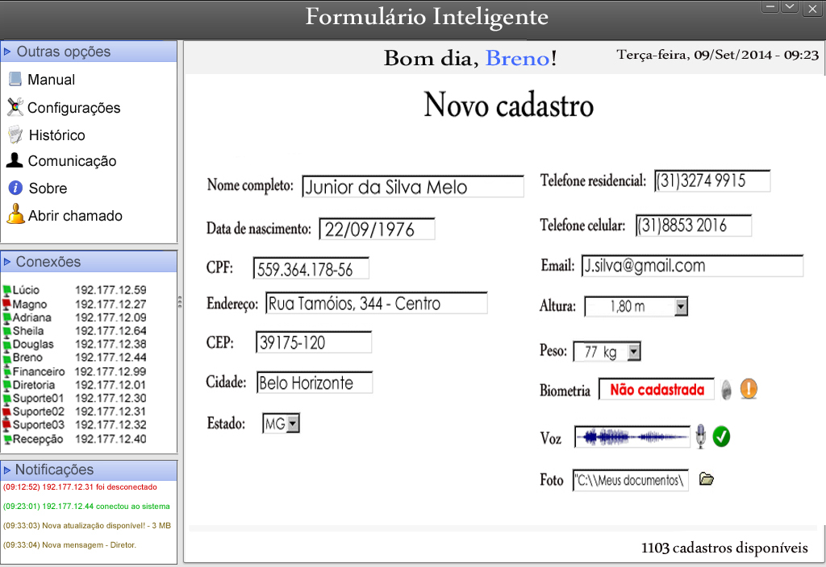
Executando o projeto
Ao clicar em Novo cadastro, pede que o usuário preencha os seguintes campos:

Slide 8
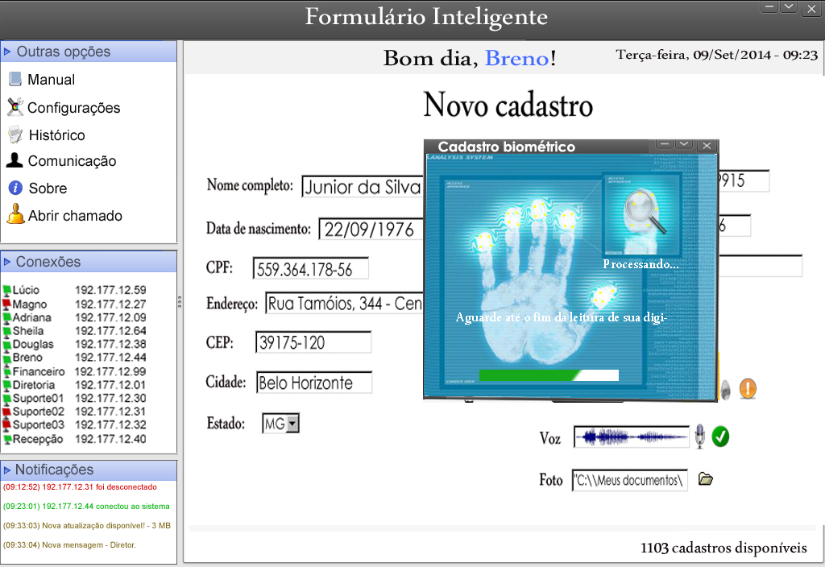
Inserindo a biometria
Ao clicar no ícone da digital ao lado de Biometria, abrirá uma nova janela solicitando que o usuário coloque seus dedos.

Slide 9
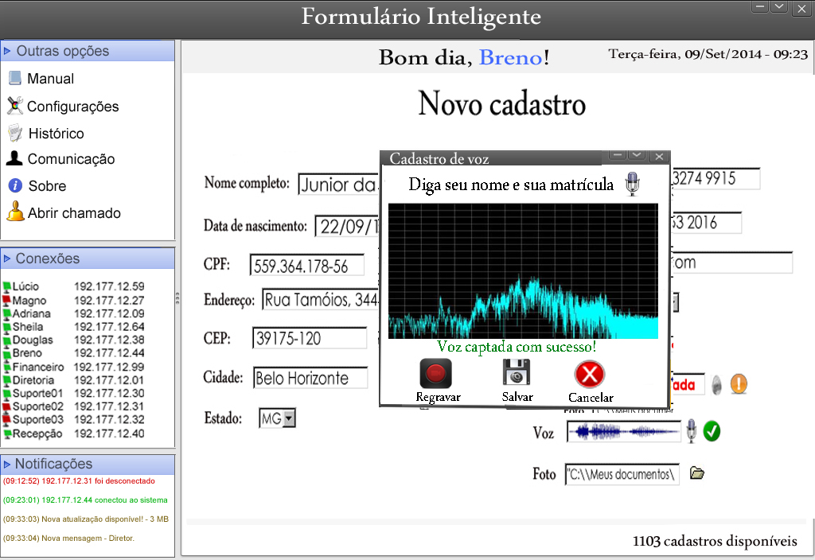
Inserindo a voz
Ao clicar no ícone do microfone lado de Voz, abrirá uma nova janela solicitando que o usuário grave uma frase.

Slide 10
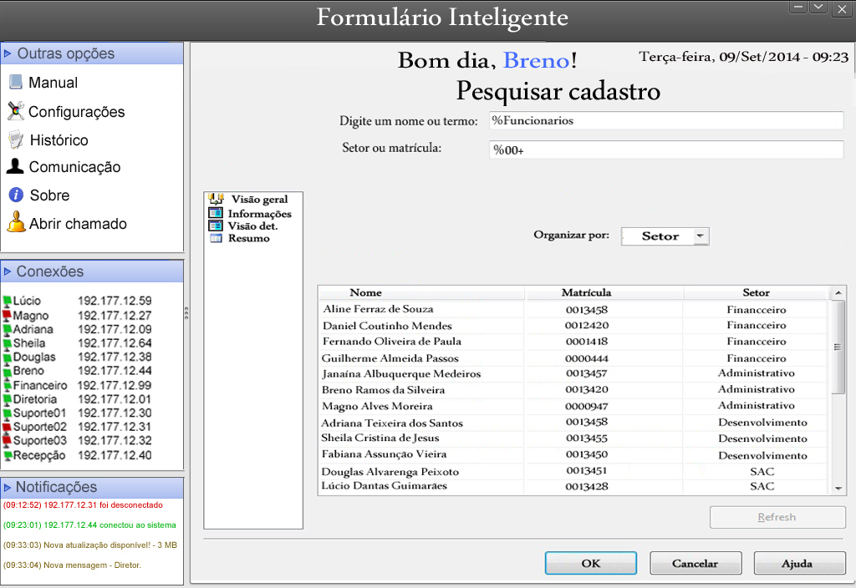
Realizando uma pesquisa
Quando o usuário seleciona Pesquisar cadastro, abrirá uma nova janela solicitando o tipo de busca que deseja fazer.

Slide 11
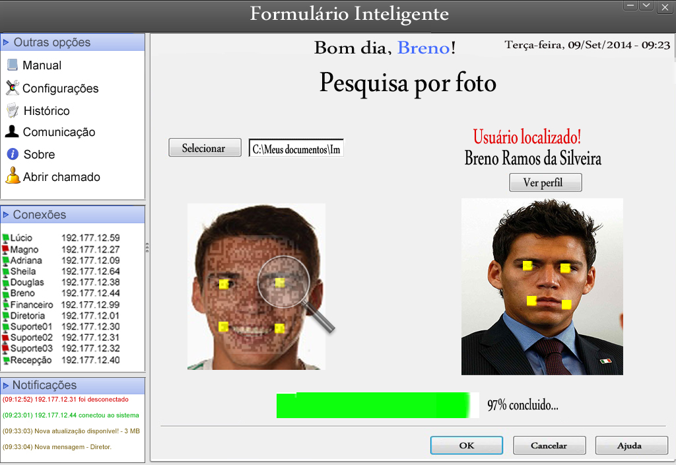
Realizando uma pesquisa por foto
Quando o usuário seleciona Pesquisar foto, abrirá uma nova janela solicitando uma foto para comparar ao banco de dados.

Slide 12
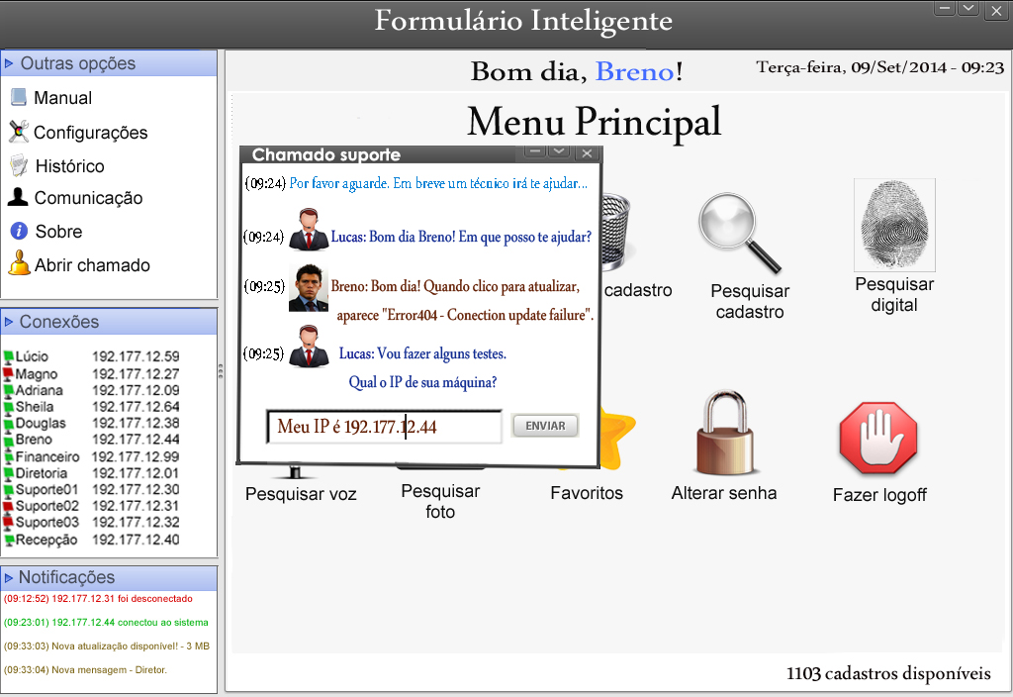
Solicitando suporte
Caso o usuário necessite de uma ajuda do suporte, basta clicar em Abrir chamado que exibirá uma tela com um chat.

